Slide 1

CHỦ ĐỀ A
MÁY TÍNH VÀ CỘNG ĐỒNG
BÀI 4
MỘT SỐ CHỨC NĂNG CỦA HỆ ĐIỀU HÀNH

Slide 2
1. HĐH khởi động và kiểm soát mọi hoạt động của máy tính
Khi bật máy tính, phải chờ một khoảng thời gian ngắn máy tính mới sẵn sàng làm việc. Trong khoảng thời gian đó, hệ điều hành được nạp từ ổ đĩa cứng lên bộ nhớ trong RAM. Hệ điều hành sẽ kiểm tra các thành phần của hệ thống, đảm bảo chúng sẵn sàng hoạt động.
Khi tắt máy, phải chờ một khoảng thời gian ngắn máy tính mới ngừng hẳn hoạt động.
Có nhiều hệ điều hành khác nhau cho máy tính và các thiết bị số: Windows, MaxOS, Linux, …, Android, iOS,…

Slide 3

2. HĐH quản lý người dùng máy tính
- Hệ điều hành quản lí mỗi người dùng bằng một tài khoản máy tính. Tài khoản máy tính bao gồm tên người dùng và mật khẩu tương ứng.

Slide 4
3. HĐH quản lý các phần mềm ứng dụng và các tệp dữ liệu
- Hệ điều hành cho phép cập nhật phần mềm ứng dụng lên phiên bản mới hơn, thực hiện việc cài đặt mới hay gỡ bỏ phần mềm ứng dụng.
- Toàn bộ các phần mềm ứng dụng có trong máy tính sẽ hiển thị trong nút Start
- Mở cửa sổ của trình quản lí hệ thống trên thanh Taskbar có biểu tượng File Explorer

Slide 5
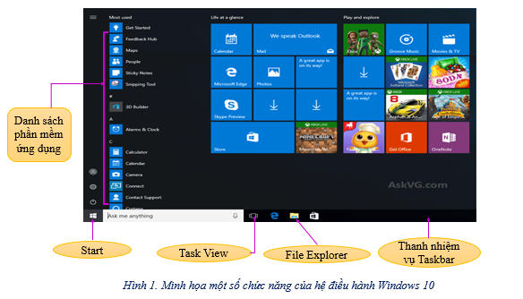

Slide 6
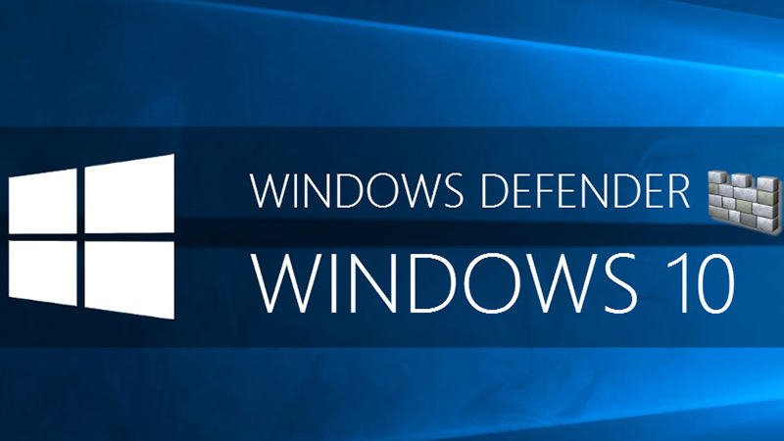
4. HĐH hỗ trợ an toàn dữ liệu
a) Phòng chống virus
- Các hệ điều hành nói chung đều có hỗ trợ phòng chống virus. Ví dụ: Windows 10 có trung tâm an ninh Windows Defender với tính năng phòng chống virus (Antivirus)
- Cài thêm phần mềm phòng chống virus như: Avast Free Antivirus, …

Slide 7
